Slide 1



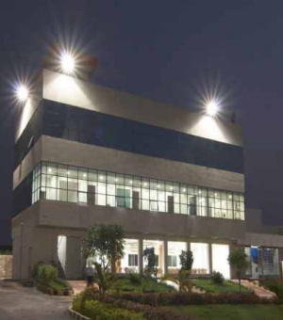

使用场景
HPG3305系列
适用于 无稳定电网、需要高亮度定向照明 的场合，尤其适合 安全防护、景观美化、商业广告及临时照明 需求。选择时需注意 光照条件、电池容量和照射角度 以确保最佳效果。
LED太阳能投光灯
产品特点
低电压LED，高流明效率。光学PC透镜，发光效率高达95%；
智能充放电管理：过充、过放、短路保护，延长电池寿命（循环次数可达2000次以上）；
采用高强度光源PC透镜，IK08防撞等级，抗UV，透光率94%，专业光学配光：25°、45°、60°、90°、120°；
内置大容量磷酸锂电池，储能充足，阴雨天仍可工作（通常支持3-5个阴雨天续航）。
创新设计的反射器，反射效率高，大大提高了照明的亮度
优质铝制外壳，防腐蚀、耐用、美观、实用
应用案例
深圳市华普电力电气有限公司 SHENZHEN HUAPU ELECTRIC POWER CO.,LTD
地址：深圳市龙岗区荷坳社区大运软件小镇59 栋
电话：0755-28289965 传真：0755-84829959
网址：https://www.3-led.net
本资料为华普电力电力有限公司版权所有，未经许可，禁止以任何形式影印或复制如有更新，恕不另行通知！

Slide 2
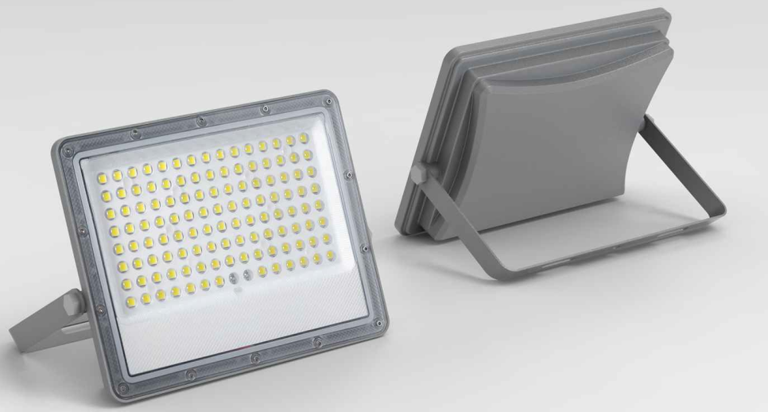
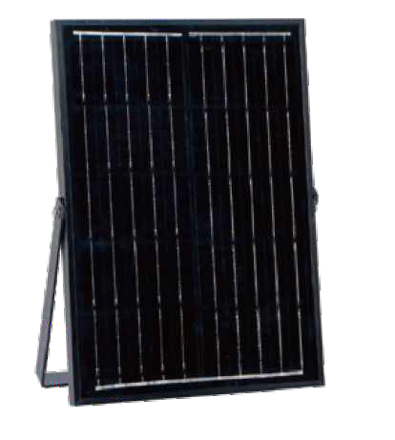
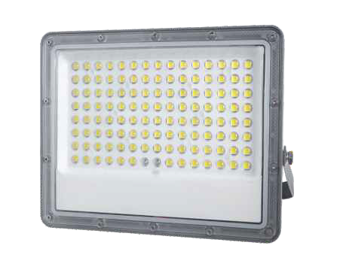
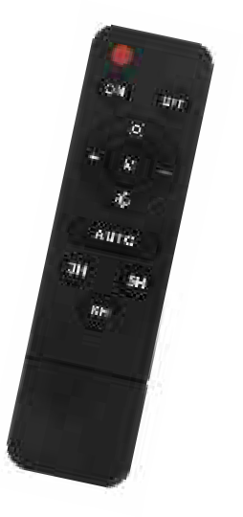
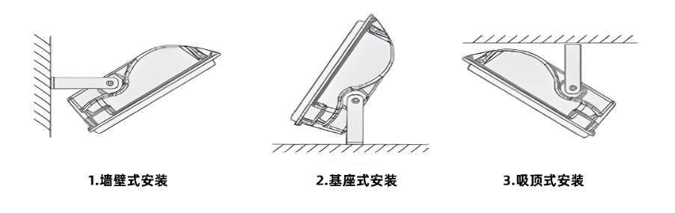
产品图片及安装方式
产品参数
型号 | HPG3305-100W | HPG3305-200W | HPG3305-300W | HPG3305-400W
灯体材质 | 压铸铝 | 压铸铝 | 压铸铝 | 压铸铝
透镜材质 | PC抗UV加防⽕ | PC抗UV加防⽕ | PC抗UV加防⽕ | PC抗UV加防⽕
灯体尺寸 | 190x180x43mm | 218x226x43mm | 269x285x45mm | 293x347x44mm
灯珠数量 | 38颗 SMD5050 | 58颗 SMD5050 | 118颗 SMD5050 | 178颗 SMD5050
光伏板 | 单晶（6V）/8W | 单晶（6V）/15W | 单晶（6V）/20W | 单晶（6V）/25W
色温 | 3000K-7000K | 3000K-7000K | 3000K-7000K | 3000K-7000K
充电时间 | 有效光照4-6⼩时 | 有效光照4-6⼩时 | 有效光照4-6⼩时 | 有效光照4-6⼩时
放点时间 | 3-5个阴⾬天 | 3-5个阴⾬天 | 3-5个阴⾬天 | 3-5个阴⾬天
雷达感应 | 是 | 是 | 是 | 是
产品特点 | 智能光控+开关按键 | 智能光控+开关按键 | 智能光控+开关按键 | 智能光控+开关按键
防水等级 | IP66 | IP66 | IP66 | IP66
光效 | 150LM/W | 150LM/W | 150LM/W | 150LM/W
本资料为华普电力电力有限公司版权所有，未经许可，禁止以任何形式影印或复制如有更新，恕不另行通知！

Slide 3
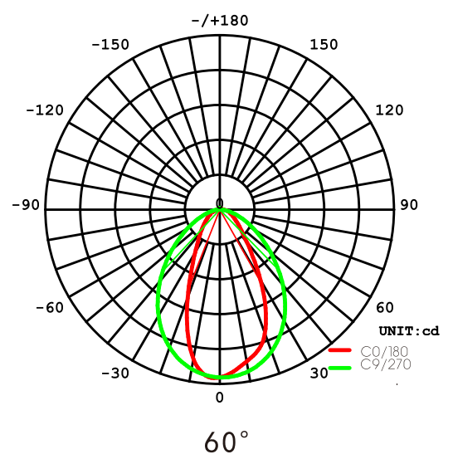
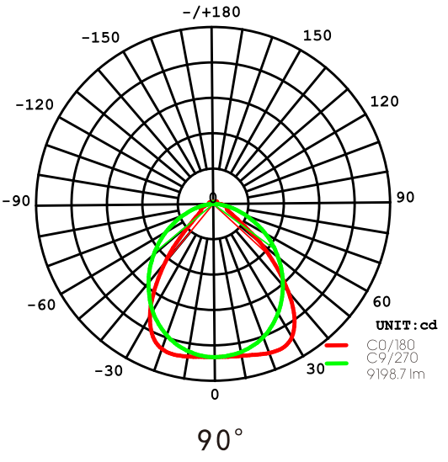
配光曲线
安装说明
为了保障安全施工，请在各项工作开始前一定要确认如下重要事项！
警告:错误使用的话，有可能会导致人身事故。 |  |  |  | 注意:错误使用的话，可能会导致物质损害。
: 禁止事項 |  |  |  | : 遵守事項
灯 具 布 线 | 警告 |  | 此产品为常用环境的专用灯具，下列使用环境条件不可使用。（掉落・触电・火灾的 风险） ●请务必持有相关资格证书工程人员安装。(出现安全事故的风险） ●接入电压请勿超出：220V~(±10%) ，频率50/60Hz ●照明线路和其他动力线路（如空调或大功率电动设备）分开布线。
灯 具 安 装 | 警告 |  | ● 维护、安装灯具之前，确认电源已被切断，确认接线正确，方可打开电源（触电的风 险） ● 请不要将灯具分解或改造。(触电・火灾、掉落、故障的风险) ● 点灯中、灭灯后，灯具处于高温状态，请勿触碰灯具。（烫伤的风险） ● 请勿湿手操作安装。（触电的风险） ● 此灯具电源线为Z型连接；此灯具的外部软缆或软线不能替换； 如果软线损坏，该灯具即应报废。
 | 警告 |  | ●本产品实际功率在标称功率的90%--110%之间。（施工布线须考虑电线的负载电流 承载能力） ●灯具安装区域受力点必须大于灯具重量的10倍（掉落、故障的风险） ●该灯使用不能违反任何防火法规。（火灾的风险） ●非用户替换光源:此灯具内的光源应由制造商或其服务代理商或有类似资格的人来 更换（产品故障的风险） ●如果感觉到烟和异味等异常的情况，请马上切断电源，咨询施工方。（火灾的风险）
!
!
∕
!
∕
!
!
!
∕
!
!
售后服务
我公司智能产品实行在质保期内出现任何故障（非人为故障），由本公司负责免费维修。质保期以外，出现任何故障， 由本公司负责维修，维修费只收取材料成本费用。
公司在国内各中心城市设有办事处，您可与就近的任何一个办事处联系，也可直接与公司顾客中心联系，我们将为您提供优质快捷的服务。
本资料为华普电力电力有限公司版权所有，未经许可，禁止以任何形式影印或复制如有更新，恕不另行通知！

